Slide 1
Lathund SISU/IdrottOnline App Registrering av möten och utbildningar
2023-08-08

Slide 2
Varför?
RF SISU är Riksidrottsförbundets utbildnings- och studieförbund. Genom att vi registrerar aktiviteter som vi har i IK Zenith så får vi ”poäng” i nån form av system hos RF SISU och dessa kan vi sen använda för att finansiera utbildningar och utbildningsmaterial hos oss. SISU ka alltså betal för kurser (material, utbildare osv.) som vi håller i föreningen. Ju mer timmar vi registrerar desto mer kan vi utnyttja medel i från SISU.
Aktiviteterna registreras relativt enkelt i deras app IdrottOnline bara man tar sig över första tröskeln och kommer igång. Våra aktiviteter summeras årsvis och man kan registrera sina aktiviteter i efterhand.
Aktiviteter som kan registreras är utbildningar och utvecklande möten av olika slag. Tex ledarmöten, spelarmöten, teorigenomgångar och annan utbildning med spelare och/eller ledare. I princip den verksamhet vi har i våra lag förutom träning och match ute på plan (den registrerar vi på annat sätt via Laget.se) Varje gruppering som genomför en aktivitet kallas Lärgrupp.
Riktlinjer för Lärgrupper – Minst 3 deltagare och gruppen måste ha träffats totalt minst 3 studietimmar/år En studietimme = 45 minuter

Slide 3
Nedladdning & Login
Appen IdrottOnline laddas ner till din telefon gratis
Logga in Användarnamn: Personnummer (12 siffror i rak följd utan -, tex 196612123020) Lösenord: **** Alla ledare skall finnas registrerade i systemet, om du inte kommer ihåg ditt lösenord försök att återställa det och om det inte funkar kontakta föreningens administratör Mia Andrén maria@andren.org så hjälper hon till. Detta kan vara en trixig bit då det till varje person även finns en mailadress registrerad och den kan ju ha ändrats då man troligen inte har järnkoll på att man finns i detta systemet och när man registrerades (man registreras av sin förening).
Lyckad Inloggning
Skapa Aktiviteter & Registera Närvaro (nästa sida)

Slide 4
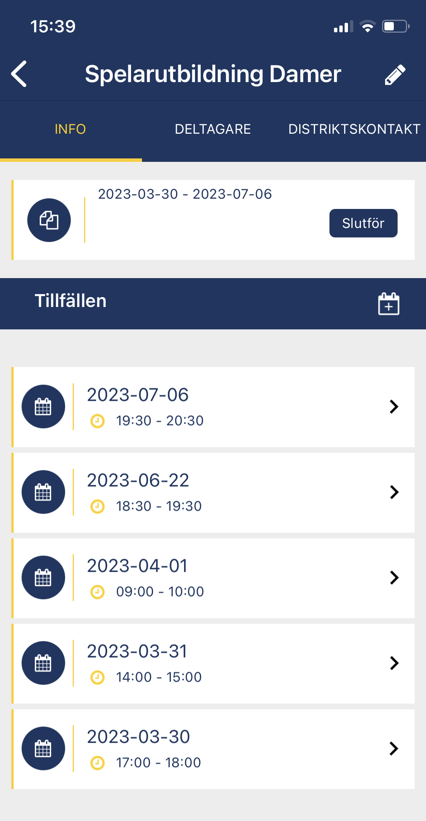
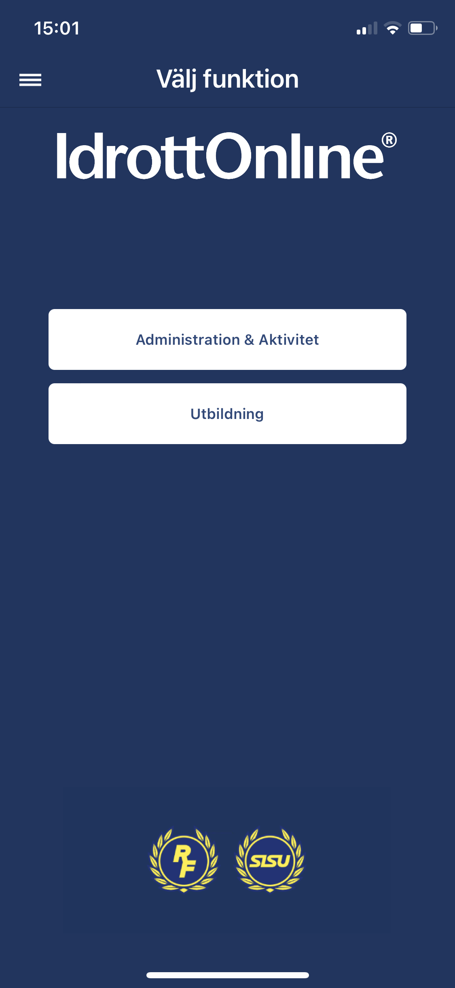
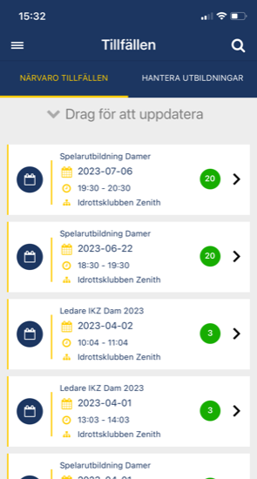
Skapa aktiviteter & Registrera närvaro
Två Flikar
3
1
6
5
4
2
7
Utbildningstillfällen Skapa ny aktivitet (5) Fyll i datum, tid och plats => Spara => Aktiviteten dyker upp i listan och i Närvaro Tillfällen (3).
Tryck på Aktiviteten i listan (7) – här finns en knapp Närvaro=> registrera närvaro. När man är klar att redovisa in till SISU tryck Slutför (6) OBS! Man kan registrera aktiviteter i efterhand
Närvaro Tillfällen (3) När man skapat en aktivitet dyker den upp här. Gå sen in på resp. aktivitet (4) och registrera/justera närvaro.
Hantera Utbildningar (1) Här skall finnas två fördefinierade grupper. Spelar- och Ledarutbildning för Ditt lag
Tryck på önskad grupp för att skapa ny aktivitet (2).
Välj Utbildning Här redovisar du era aktiviteter

Slide 5
Administrera Deltagare
8
Samtliga ledare är registrerade som Utbildare och kan Skapa aktiviteter och Registrera närvaro Går man in på fliken Deltagare (8) så finns här samtliga spelare och ledare i ert lag. Här kan man lägga till spelare/ledare samt ändra rättigheter och lägga till någon som Utbildare. Listan som med Deltagare i respektive grupp är skapade utifrån er hemsida på Laget.se.
Lista med samtliga ledare och spelare i ert lag

